Slide 1

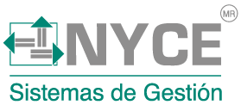
Conceptos de Software Seguro
Conceptos generales de seguridad

Slide 2
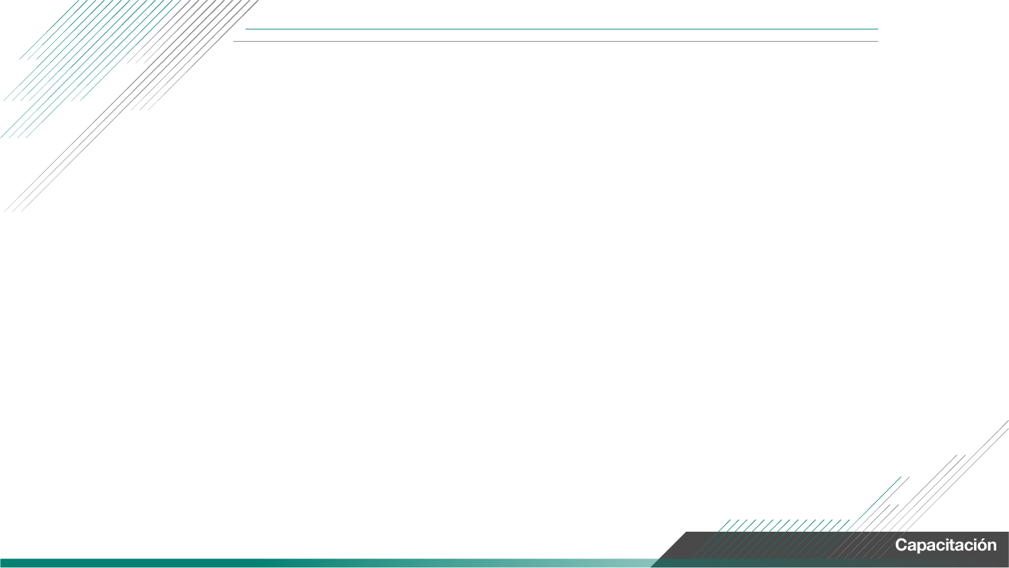

Antecedentes
El desarrollo de software seguro está íntimamente ligado al dominio de la seguridad de la información. Para que los miembros del equipo de desarrollo de software desarrollen software seguro, se requiere un conocimiento razonable de los principios de seguridad. La primera área del dominio del conocimiento, Conceptos de software seguro, comprende una colección de principios y directrices del dominio de la seguridad de la información. Comprender estos conceptos en su aplicación al desarrollo de software es la base del desarrollo de software seguro.

Slide 3
Antecedentes
Desde el punto de vista del desarrollo de software e información, algunos atributos específicos se utilizan comúnmente para describir las acciones asociadas con la seguridad: confidencialidad, integridad y disponibilidad. Un segundo conjunto de elementos orientados a la acción, autenticación, autorización y auditoría, proporciona una descripción más completa de las tareas deseadas asociadas con la actividad de seguridad de la información. Un término final, no repudio, describe un acto que se puede realizar al utilizar los elementos anteriores. Una decisión de diseño temprana es determinar qué aspectos de protección se requieren para los elementos de datos y cómo se emplearán.

Slide 4
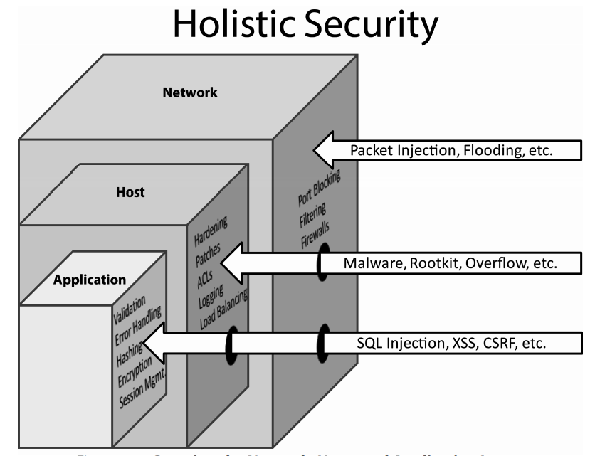
Antecedentes

Slide 5
Antecedentes
Existe una prevalencia de software inseguro que puede atribuirse a lo siguiente:
■ Restricciones del triángulo de hierro
■ Seguridad como una ocurrencia tardía
■ Seguridad versus usabilidad

Slide 6
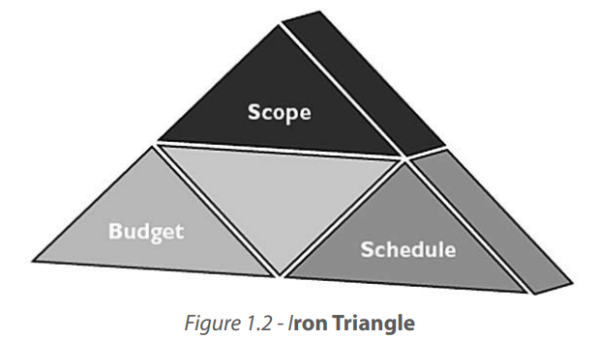
Restricciones del triángulo de hierro
Schedule (Cronograma).- Necesidad de tiempo.
Scope (Alcance).- Recursos (personas) con las habilidades y los conocimientos técnicos adecuados.
Budget (Costo).- Presupuesto

Slide 7
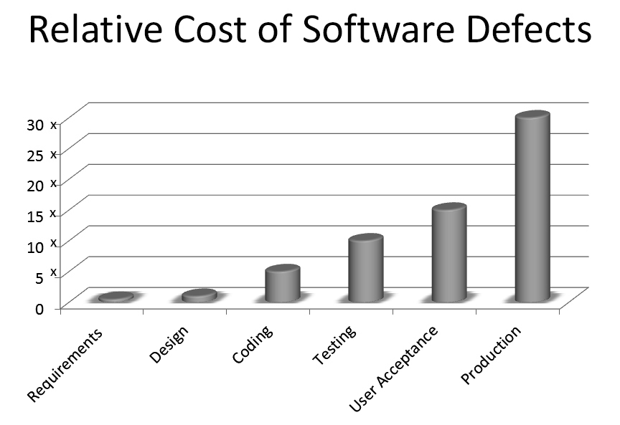
Seguridad como ocurrencia tardía
El costo de reparar un software inseguro en una etapa anterior del ciclo de vida de desarrollo de software (SDLC) es insignificante en comparación con tener el mismo problema se abordó en una etapa posterior del SDLC

Slide 8
Seguridad vs usabilidad
Se considera que la incorporación de funciones seguras hace que el software se vuelva muy complejo, restrictivo e inutilizable. La seguridad del software debe equilibrarse con la usabilidad y el rendimiento.

Slide 9
Seguridad y calidad
Seguir procesos de Gestión de Calidad Total (TQM) como Six Sigma (6 σ) o certificar software con estándares de calidad ISO es importante para crear software de buena calidad y lograr una ventaja competitiva en el mercado, pero es importante darse cuenta de que dicha validación de calidad y Las certificaciones no significan necesariamente que el producto de software sea seguro.

Slide 10
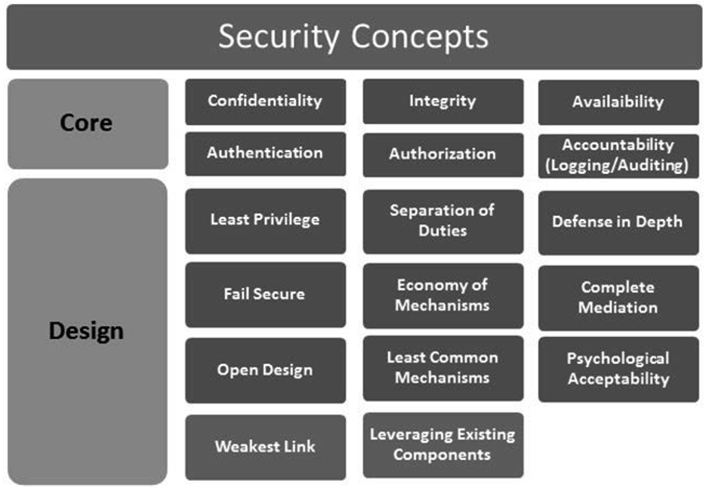
Antecedentes

Slide 11
Confidencialidad
Hoy en día, prevalecen en la industria los incidentes graves de robo de identidad y violaciones de datos que pueden estar directamente relacionados con la falta o insuficiencia de mecanismos de protección de divulgación de información. Cuando inicia sesión en su cuenta bancaria personal, espera ver solo su información y no la de nadie más. Del mismo modo, espera que su información personal no esté disponible para nadie que la solicite. La confidencialidad es el concepto de seguridad que tiene que ver con la protección contra la divulgación de información no autorizada. Tiene que ver con la visualización de datos. La confidencialidad no solo garantiza el secreto de los datos, sino que también puede ayudar a mantener la privacidad de los datos.

Slide 12
Confidencialidad
La confidencialidad es el concepto de prevenir la divulgación de información a partes no autorizadas. Mantener los secretos en secreto es el concepto central de la confidencialidad. La identificación de las partes autorizadas hace que el logro de la confidencialidad dependa del concepto de autorización. Existen numerosos métodos para mantener la confidencialidad de los datos, incluidos los controles de acceso y el cifrado. La técnica empleada para lograr la confidencialidad depende de si los datos están en reposo, en tránsito o en uso. Los controles de acceso suelen preferirse para los datos en uso y en reposo, mientras que el cifrado es común para los datos en tránsito y en reposo.

Slide 13
Integridad
En el software que es confiable o, en otras palabras, funciona según lo previsto, la protección contra la alteración de datos inapropiada también se conoce como software resistente. La integridad es la medida de la resistencia del software y tiene que ver con la alternancia o modificación de datos y el funcionamiento confiable del software.

Slide 14
Integridad
Cuando utiliza un sistema de pago en línea para pagar su factura de servicios, espera que al iniciar una transferencia de pago de su banco al proveedor de servicios, la cantidad que ha autorizado a transferir sea exactamente la misma cantidad que se retire de su cuenta y se abone en la cuenta del proveedor de servicios.

Slide 15
Integridad
No solo espera que el software que maneja esta transacción funcione como está previsto, sino que también espera que la cantidad que especificó para la transacción no sea alterada por nadie ni por nada más. Desde el momento en que comienza la transacción de datos hasta el momento en que los datos se detienen o se destruyen, no debe ser alterado por nadie ni por ningún proceso que no esté autorizado.

Slide 16
Integridad
Entonces, la integridad del software tiene dos aspectos. En primer lugar, debe garantizar que los datos que se transmiten, procesan y almacenan sean tan precisos como los pretendía el creador y, en segundo lugar, el software funciona de manera confiable como estaba previsto.

Slide 17
Integridad
La integridad es similar a la confidencialidad, excepto que en lugar de proteger los datos del acceso no autorizado, la integridad se refiere a proteger los datos de alteraciones no autorizadas. La alteración no autorizada es un control más detallado que simplemente autorizar el acceso.

Slide 18
Integridad
Los usuarios pueden tener autorización para ver información pero no alterarla, por lo que los controles de integridad requieren un esquema de autorización que controle las operaciones de actualización y eliminación.

Slide 19
Integridad
Para algunos sistemas, proteger los datos de la observación por parte de terceros no autorizados es fundamental, mientras que en otros sistemas, es importante proteger los datos de alteraciones no autorizadas.

Slide 20
Disponibilidad
La disponibilidad es el concepto de seguridad que se relaciona con el acceso al software o los datos o información que maneja. Si bien el propósito general de un programa de continuidad comercial (business continuity program BCP) puede ser garantizar que se minimice el tiempo de inactividad y que el impacto sobre la interrupción del negocio sea mínimo, la disponibilidad como concepto no es simplemente un concepto de continuidad comercial, sino también un concepto de seguridad del software.

Slide 21
Disponibilidad
El acceso debe tener en cuenta los aspectos de disponibilidad "quién" y "cuándo". En primer lugar, el software o los datos que procesa deben ser accesibles solo por aquellos que están autorizados (quién) y, en segundo lugar, debe ser accesible solo en el momento (cuándo) que se requiera. Los datos no deben estar disponibles para las personas equivocadas o en el momento equivocado.

Slide 22
Disponibilidad
Un acuerdo de nivel de servicio (Service Level Agreement SLA) es un ejemplo de un instrumento que se puede utilizar para establecer y regular explícitamente los requisitos de disponibilidad para socios comerciales y clientes. El equilibrio de carga y la replicación son mecanismos que se pueden utilizar para garantizar la disponibilidad.

Slide 23
Disponibilidad
El software también se puede desarrollar con funcionalidad de monitoreo y alerta que puede detectar interrupciones y notificar al personal apropiado para minimizar el tiempo de inactividad, asegurando una vez más la disponibilidad.

Slide 24
Disponibilidad
El acceso a los sistemas por parte de personal autorizado puede expresarse como la disponibilidad del sistema. La disponibilidad es un atributo que a menudo se malinterpreta, pero su valor está determinado por la criticidad de los datos y su propósito en el sistema.

Slide 25
Disponibilidad
Para sistemas como el correo electrónico o la navegación web, los problemas de disponibilidad temporal pueden no ser un problema en absoluto. Para los sistemas de TI que controlan grandes plantas industriales, como refinerías, la disponibilidad puede ser el atributo más importante.

Slide 26
Disponibilidad
La importancia de los datos y su uso en el sistema son factores críticos para determinar la disponibilidad de un sistema. El desafío en la definición y diseño del sistema es determinar el nivel correcto de disponibilidad para los elementos de datos del sistema.

Slide 27
Importante
El término CIA se usa comúnmente en la industria de la seguridad para referirse a la confidencialidad, integridad y disponibilidad.

Slide 28
Autenticación
La autenticación es el proceso de determinar la identidad de un usuario. La autenticación es un elemento fundamental de la seguridad, ya que proporciona los medios para definir la separación de usuarios al permitir la diferenciación entre usuarios autorizados y no autorizados.
Es el trabajo de los mecanismos de autenticación asegurar que sólo se admitan usuarios válidos. La autenticación es el proceso que se utiliza para verificar ante el sistema informático o la red que la persona es quien dice ser.

Slide 29
Autenticación
Se utilizan tres métodos o factores generales en la autenticación. Para verificar su identidad, puede proporcionar
● Algo que sabes (Usuario y contraseña) | conocimiento (Knowledge)
● Algo que tienes (token) | propiedad (Ownership)
● Algo sobre ti (biometría) | característica (Characteristic )

Slide 30
Autenticación
La autenticación multifactor, es el uso de más de un factor para autenticar, se considera más segura que la autenticación de un solo factor. Se recomienda la autenticación multifactor para validar el acceso a sistemas que contienen información sensible o crítica.

Slide 31
Autenticación
La guía del Consejo de Examen de Instituciones Financieras Federales (the Federal Financial Institutions Examination Council FFIEC) sobre autenticación en un entorno de banca por Internet destaca que el uso de autenticación de factor único como único mecanismo de control en dicho entorno es inadecuado y se justifican controles de compensación de mitigación adicionales, seguridad en capas que incluye autenticación multifactor.

Slide 32
Autorización
Una vez que el sistema de autenticación identifica a un usuario, el sistema de autorización se hace cargo y aplica los niveles de acceso predeterminados al usuario. En el análisis de la autorización se utilizan tres elementos: un solicitante (a veces denominado sujeto), el objeto y el tipo o nivel de acceso que se concederá. El tipo de acceso solicitado, siendo las formas comunes la lectura, escritura, creación, eliminación o el derecho a otorgar derechos de acceso a otros sujetos.

Slide 33
Autorización
El sujeto puede ser humano o no humano, como un proceso u otro objeto. El sujeto también puede clasificarse por nivel de privilegio, como usuario administrativo, administrador o usuario anónimo.

Slide 34
Autorización
Los ejemplos de un objeto incluyen una tabla en la base de datos, un archivo o una vista. Las acciones de un sujeto, como la creación, lectura, actualización o eliminación (CRUD) de un objeto, dependen del nivel de privilegio del sujeto.

Slide 35
Auditoria y no repudio
La auditoría es el concepto de seguridad en el que se registran y se rastrean las transacciones comerciales privilegiadas y críticas. Este registro se puede utilizar para crear un historial de eventos, que se puede utilizar para la resolución de problemas y la evidencia forense.

Slide 36
Auditoria y no repudio
Como mínimo, los campos de auditoría deben incluir quién (el sujeto que puede ser un usuario o proceso) hizo qué (operaciones como crear, leer, actualizar, eliminar, etc.), dónde (el objeto en el que se realiza la operación, como un archivo o tabla) y cuándo (marca de tiempo de la operación) junto con una instantánea de antes y después de la información que se modificó deben registrarse para todas las transacciones administrativas (privilegios) o críticas según lo definido por la empresa.

Slide 37
Auditoria y no repudio
El no repudio aborda la negación de las acciones realizadas por un usuario o el software en nombre del usuario. La rendición de cuentas para garantizar el no repudio se puede lograr mediante la auditoría cuando se usa junto con la identificación.

Slide 38
Auditoria y no repudio
El conocimiento previo de ser auditado podría disuadir a un usuario de realizar acciones no autorizadas, pero no necesariamente le impide hacerlo.

Slide 39
Auditoria y no repudio
existen ciertos desafíos con la auditoría que merecen atención y atención. Son:
■ Impacto en el rendimiento
■ Sobrecarga de información
■ Limitación de capacidad
■ Protección de interfaces de configuración
■ Protección de registros de auditoría

Slide 40
Auditoria y no repudio
Por lo tanto, es imperativo registrar solo la información necesaria con la frecuencia correcta.
Una buena práctica es clasificar los registros mediante un esquema de agrupamiento para que pueda clasificar fácilmente grandes volúmenes de registros al intentar determinar acciones históricas.

Slide 41
Auditoria y no repudio
Un ejemplo de un esquema de agrupamiento puede ser 'Solo informativo', 'Administrativo', 'Crítico para el negocio', 'Error', 'Seguridad' y 'Varios', etc. La frecuencia para revisar los registros debe ser definida por la empresa y esto generalmente depende del valor del software o de los datos que transmite, procesa y almacena a la empresa.

Slide 42
Conceptos de seguridad de diseño
En esta sección, cubriremos los conceptos de seguridad que deben tenerse en cuenta al diseñar y establecer la arquitectura del software.

Slide 43
Conceptos de seguridad de diseño
Privilegio mínimo: un principio de seguridad en el que a una persona o proceso se le otorga solo el nivel mínimo de derechos de acceso (privilegios) que es necesario para que esa persona o proceso complete una operación asignada. Este derecho debe otorgarse solo por un período mínimo de tiempo que sea necesario para completar la operación.

Slide 44
Conceptos de seguridad de diseño
Separación de funciones (o) principio de compartimentación: también conocido como principio de compartimentación o separación de privilegios, la separación de funciones es un principio de seguridad que establece que la finalización satisfactoria de una sola tarea depende de dos o más condiciones que se deben cumplir. y solo una de las condiciones será insuficiente para completar la tarea por sí sola.

Slide 45
Conceptos de seguridad de diseño
Defensa en profundidad (o) defensa en capas: también conocida como defensa en capas, la defensa en profundidad es un principio de seguridad en el que los puntos únicos de compromiso completo se eliminan o mitigan mediante la incorporación de una serie o múltiples capas de salvaguardas de seguridad y contramedidas de mitigación de riesgos.

Slide 46
Conceptos de seguridad de diseño
Fail Secure: un principio de seguridad que tiene como objetivo mantener la confidencialidad, la integridad y la disponibilidad mediante la configuración predeterminada de un estado seguro, recuperación rápida de la resistencia del software en caso de falla de diseño o implementación. En el contexto de la seguridad del software, la protección contra fallas se usa comúnmente de manera intercambiable con la protección contra fallas, que proviene de la terminología de seguridad física.

Slide 47
Conceptos de seguridad de diseño
Economía de los mecanismos: en términos simples, esto es el principio Keep It Simple porque la probabilidad de un mayor número de vulnerabilidades aumenta con la complejidad del diseño y el código de la arquitectura del software. Al mantener simple el diseño del software y los detalles de implementación, se reduce la capacidad de ataque o la superficie de ataque del software.

Slide 48
Conceptos de seguridad de diseño
Mediación completa: un principio de seguridad que garantiza que un sujeto no eluda la autoridad en solicitudes posteriores de un objeto, al verificar la autorización (derechos y privilegios) en cada solicitud del objeto. En otras palabras, las solicitudes de acceso de un sujeto a un objeto se completan mediadas cada vez que se solicite.

Slide 49
Conceptos de seguridad de diseño
Diseño abierto: el principio de seguridad de diseño abierto establece que los detalles de implementación del diseño deben ser independientes del diseño en sí, que puede permanecer abierto, a diferencia del caso de la seguridad por oscuridad, en el que la seguridad del software depende del oscurecimiento de la diseño en sí. Cuando el software se diseña utilizando el concepto de diseño abierto, la revisión del diseño en sí no resultará en el compromiso de las salvaguardas en el software.

Slide 50
Conceptos de seguridad de diseño
Mecanismos menos comunes: el principio de seguridad de los mecanismos menos comunes no permite compartir mecanismos que son comunes a más de un usuario o proceso si los usuarios y procesos se encuentran en diferentes niveles de privilegio. Por ejemplo, no se permitirá el uso de la misma función para recuperar el monto de la bonificación de un empleado exento y un empleado no exento. En este caso, el cálculo de la bonificación es el mecanismo común.

Slide 51
Conceptos de seguridad de diseño
Aceptabilidad psicológica: un principio de seguridad que tiene como objetivo maximizar el uso y la adopción de la funcionalidad de seguridad en el software al garantizar que la funcionalidad de seguridad sea fácil de usar y al mismo tiempo transparente para el usuario. La facilidad de uso y la transparencia son requisitos esenciales para que este principio de seguridad sea efectivo.

Slide 52
Conceptos de seguridad de diseño
Enlace más débil: este principio de seguridad establece que la resistencia de su software contra los intentos de piratas informáticos dependerá en gran medida de la protección de sus componentes más débiles, ya sea el código, el servicio o una interfaz.

Slide 53
Conceptos de seguridad de diseño
Aprovechamiento de los componentes existentes: este es un principio de seguridad que se enfoca en garantizar que la superficie de ataque no aumente y que no se introduzcan nuevas vulnerabilidades al promover la reutilización de componentes de software, código y funcionalidad existentes.

Slide 54
Modelos de seguridad
Los modelos se utilizan para proporcionar información y explicación. Los modelos de seguridad se utilizan para comprender los sistemas y procesos desarrollados para hacer cumplir los principios de seguridad. Tres elementos clave juegan un papel en los sistemas con respecto a la implementación del modelo: personas, procesos y tecnología. Abordar un solo elemento de los tres puede proporcionar beneficios, pero se puede lograr una mayor eficacia abordando múltiples elementos. Los controles que se basan en un solo elemento, independientemente del elemento, no son tan efectivos como los controles que abordan dos o los tres elementos.

Slide 55
Modelos de seguridad
Modelos de control de acceso. El término control de acceso se ha utilizado para describir un mecanismo para garantizar la protección. Los controles de acceso definen qué acciones puede realizar un sujeto en objetos específicos. Los controles de acceso asumen que la identidad del usuario ha sido verificada a través de un proceso de autenticación.

Slide 56
Modelos de seguridad
Modelos de control de acceso. Existe una variedad de diferentes modelos de control de acceso que enfatizan diferentes aspectos de un esquema de protección. Uno de los mecanismos más comunes que se utilizan es una lista de control de acceso (ACL). Una ACL es una lista que contiene los sujetos que tienen derechos de acceso a un objeto en particular. Un ACL identificará no solo al sujeto, sino también el acceso específico que el sujeto tiene para el objeto.

Slide 57
Modelos de seguridad
Modelos de control de acceso. Los tipos típicos de accesos incluyen lectura, escritura y ejecución. En la literatura de seguridad se analizan varios modelos diferentes, incluido el control de acceso discrecional (DAC), el control de acceso obligatorio (MAC), el control de acceso basado en roles (RBAC) y el control de acceso basado en reglas (RBAC).

Slide 58
Modelos de seguridad
Modelo de confidencialidad de Bell-LaPadula. Es un modelo que preserva la confidencialidad. El modelo de seguridad de Bell-LaPadula emplea mecanismos de control de acceso tanto obligatorios como discrecionales al implementar sus dos principios básicos de seguridad. El primero de estos principios se denomina Regla de seguridad simple, que establece que ningún sujeto puede leer información de un objeto con una clasificación de seguridad superior a la que posee el propio sujeto.

Slide 59
Modelos de seguridad
Modelo de confidencialidad de Bell-LaPadula. Esta regla también se conoce como la regla de "no lectura". Esto significa que el sistema debe tener sus niveles de acceso dispuestos en forma jerárquica, con niveles de acceso superiores e inferiores definidos. Debido a que el modelo Bell-LaPadula fue diseñado para preservar la confidencialidad, se centra en el acceso de lectura y escritura. Leer material superior al nivel de una asignatura es una forma de acceso no autorizado.

Slide 60
Modelos de seguridad
Modelo de confidencialidad de Bell-LaPadula. La regla de seguridad simple es solo eso: la más básica de las reglas de seguridad. Básicamente, establece que para que pueda ver algo, debe tener autorización para verlo.

Slide 61
Modelos de seguridad
Modelo de confidencialidad de Bell-LaPadula. El segundo principio de seguridad aplicado por el modelo de seguridad de Bell-LaPadula se conoce como propiedad * (se pronuncia "propiedad estrella"). Este principio establece que un sujeto puede escribir en un objeto solo si su clasificación de seguridad es menor o igual que la clasificación de seguridad del objeto. Esto también se conoce como el principio de "no amortización".

Slide 62
Modelos de seguridad
Modelo de confidencialidad de Bell-LaPadula. Esto evita la difusión de información a los usuarios que no tienen el nivel de acceso adecuado. Esto se puede utilizar para evitar la filtración de datos, como la publicación de saldos bancarios, presumiblemente información protegida, en una página web pública.

Slide 63
Modelos de seguridad
Modelo Take-Grant. El modelo de toma-concesión para el control de acceso se basa en la teoría de grafos. Este modelo es conceptualmente muy diferente de los otros modelos, pero tiene una ventaja distintiva: se puede utilizar para determinar definitivamente los derechos. Este modelo es un modelo teórico basado en la representación matemática de los controles en forma de grafo dirigido, siendo los vértices los sujetos y los objetos.

Slide 64
Modelos de seguridad
Modelo Take-Grant. Los bordes entre ellos representan los derechos entre el sujeto y los objetos. Hay dos derechos únicos para este modelo: tomar y otorgar. La representación de los derechos toma la forma de {t, g, r, w}, donde t es el derecho de extracción, g es el derecho de concesión, r es el derecho de lectura y w es el derecho de escritura. Un conjunto de cuatro reglas, una para tomar, otorgar, crear y eliminar, forma parte del álgebra asociada con este modelo matemático.

Slide 65
Modelos de seguridad
Modelo Take-Grant. El modelo de toma-concesión no se usa típicamente en la implementación de un sistema de control de acceso en particular. Su valor radica en su capacidad para analizar una implementación y responder preguntas sobre si una implementación específica está completa o podría ser capaz de filtrar información.

Slide 66
Modelos de seguridad
Modelo de matriz de control de acceso. El modelo de matriz de control de acceso es una forma simplificada de notación de control de acceso en la que las acciones permitidas que se le permite a un sujeto con un objeto se enumeran en un formato de matriz. Este es un modelo de propósito muy general, sin restricciones en su formulación. La fortaleza de este modelo es su simplicidad en el diseño, pero esto también conduce a su mayor debilidad: la dificultad de implementación.

Slide 67
Modelos de seguridad
Modelo de matriz de control de acceso. Debido a que no tiene restricciones, puede ser muy difícil de implementar en la práctica y no se escala bien. A medida que aumenta el número de sujetos y objetos, las intersecciones aumentan como el producto de las dos enumeraciones, lo que lleva a un gran número de entradas de ACL.

Slide 68
Modelos de seguridad
Control de acceso basado en roles . Las listas de control de acceso pueden volverse largas, engorrosas y tomar tiempo para administrarlas correctamente. Un mecanismo de control de acceso que aborda la duración y el costo de las ACL es el control de acceso basado en roles (RBAC). En este esquema, en lugar de que a cada usuario se le asignen permisos de acceso específicos para los objetos asociados con el sistema informático o la red, a los usuarios se les asigna un conjunto de roles que pueden realizar.

Slide 69
Modelos de seguridad
Control de acceso basado en roles. Un ejemplo común de roles sería desarrollador, evaluador, producción, gerente y ejecutivo. En este esquema, un usuario podría ser un desarrollador y tener un solo rol o podría ser un administrador sobre probadores y tener dos roles. La asignación de roles no tiene por qué ser excluyente.

Slide 70
Modelos de seguridad
A los roles, a su vez, se les asignan los permisos de acceso necesarios para realizar las tareas asociadas a ellos. Por tanto, los usuarios obtendrán permisos sobre los objetos en términos de las funciones específicas que deben realizar. A un auditor, por ejemplo, se le puede asignar acceso de lectura solamente, lo que permite auditorías, pero evita cambios.

Slide 71
Modelos de seguridad
Control de acceso basado en reglas. Un segundo uso del acrónimo RBAC es para el control de acceso basado en reglas. Los sistemas de control de acceso basados en reglas son mucho menos comunes que el control de acceso basado en roles, pero sirven a un nicho. En el control de acceso basado en reglas, nuevamente utilizamos elementos como listas de control de acceso para ayudar a determinar si se debe otorgar el acceso o no.

Slide 72
Modelos de seguridad
Control de acceso basado en reglas. En este caso, una serie de reglas está contenida en la lista de control de acceso, y la determinación de otorgar acceso se hará en base a estas reglas. Un ejemplo de tal regla podría ser una regla que establezca que los empleados que no son de la gerencia pueden no tener acceso al archivo de nómina después del horario laboral o los fines de semana.

Slide 73
Modelos de seguridad
Control de acceso basado en reglas. El control de acceso basado en reglas se puede utilizar además de, o como un método para implementar otros métodos de control de acceso. Por ejemplo, el control de acceso basado en roles se puede usar para limitar el acceso a archivos según la asignación de trabajo, y se pueden agregar controles basados en reglas para controlar la hora del día o las restricciones de la red.

Slide 74
Modelos de seguridad
Modelos MAC. Un sistema empleado con menos frecuencia para restringir el acceso es el control de acceso obligatorio. MAC tiene sus raíces en los sistemas de control militar, y refiriéndonos al Libro Naranja, podemos encontrar una definición de controles de acceso obligatorios, que son “un medio de restringir el acceso a objetos en base a la sensibilidad (representada por una etiqueta) de la información contenidos en los objetos y la autorización formal (es decir, autorización) de los sujetos para acceder a información de tal sensibilidad ".

Slide 75
Modelos de seguridad
Modelos MAC. En los sistemas MAC, el propietario o el sujeto no puede determinar si se debe otorgar acceso a otro sujeto; es el trabajo del sistema operativo decidir. En MAC, el mecanismo de seguridad controla el acceso a todos los objetos y los sujetos individuales no pueden cambiar ese acceso.

Slide 76
Modelos de seguridad
Modelos MAC. Esto coloca la responsabilidad de determinar el acceso de seguridad sobre los diseñadores de un sistema, requiriendo que todas las relaciones de objeto y sujeto se definan antes de su uso en un sistema. SELinux, una forma especialmente reforzada de Linux basada en MAC, fue desarrollada por la Agencia de Seguridad Nacional (NSA) para demostrar la utilidad de este modelo de acceso.

Slide 77
Modelos de seguridad
Modelos DAC. Tanto el control de acceso discrecional como el control de acceso obligatorio son términos utilizados originalmente por los militares para describir dos enfoques diferentes para controlar qué acceso tenía una persona a un sistema.

Slide 78
Modelos de seguridad
Modelos DAC. Según lo define el Libro Naranja, un documento del Departamento de Defensa que en un momento fue el estándar para describir lo que constituía un sistema informático confiable, los controles de acceso discrecional son “un medio para restringir el acceso a objetos en función de la identidad de sujetos y / o grupos al que pertenecen.

Slide 79
Modelos de seguridad
Modelos DAC. Los controles son discrecionales en el sentido de que un sujeto con cierto permiso de acceso es capaz de pasar ese permiso (quizás indirectamente) a cualquier otro sujeto ".
DAC es realmente bastante simple. En los sistemas que emplean controles de acceso discrecionales, el propietario de un objeto puede decidir qué otros sujetos pueden tener acceso al objeto y qué acceso específico pueden tener.

Slide 80
Modelos de seguridad
Modelos DAC. El propietario de un archivo puede especificar qué permisos se otorgan a qué usuarios. Las listas de control de acceso son el mecanismo más común utilizado para implementar el control de acceso discrecional. La fuerza de DAC es su simplicidad. La debilidad es que es discrecional, o en otras palabras, opcional.

Slide 81
Modelos de seguridad multinivel
El modelo de seguridad multinivel es un modelo descriptivo de seguridad en el que se asignan etiquetas a grupos separados y estos grupos actúan como contenedores, manteniendo la información y los procesos separados según las etiquetas. Estos pueden ser de naturaleza jerárquica, en los que algunos contenedores pueden considerarse superiores o incluir contenedores inferiores.

Slide 82
Modelos de seguridad multinivel
Un ejemplo de seguridad multinivel es el esquema de clasificación militar: Alto secreto, Secreto y Confidencial. Un documento puede contener cualquier conjunto de estos tres, pero el "contenedor" asume la etiqueta del elemento más alto contenido.

Slide 83
Modelos de seguridad multinivel
Si un documento contiene información de alto secreto, todo el documento asume el nivel de protección de alto secreto. Para fines de mantenimiento, los elementos individuales en el documento generalmente se marcan con su nivel aplicable, de modo que si se “toma” información del documento, se puede elegir el nivel correcto.

Slide 84
Modelos de seguridad multinivel
Modelos de integridad. Los modelos basados en la integridad están diseñados para proteger la integridad de la información. Para algunos tipos de información, la integridad puede ser tan importante o incluso más importante que la confidencialidad. La información pública, como los precios de las acciones, está disponible para todos, pero la exactitud de su valor es crucial, lo que lleva a la necesidad de garantizar la integridad.

Slide 85
Modelos de seguridad multinivel
Modelos de integridad. Los modelos basados en la integridad están diseñados para proteger la integridad de la información. Para algunos tipos de información, la integridad puede ser tan importante o incluso más importante que la confidencialidad. La información pública, como los precios de las acciones, está disponible para todos, pero la exactitud de su valor es crucial, lo que lleva a la necesidad de garantizar la integridad.

Slide 86
Modelos de seguridad multinivel
Modelo de integridad de Biba. En el modelo Biba, los niveles de integridad se utilizan para separar los permisos. El principio detrás de los niveles de integridad es que se cree que los datos con un nivel de integridad más alto son más precisos o confiables que los datos con un nivel de integridad más bajo. Los niveles de integridad indican el nivel de "confianza" que se puede depositar en la precisión de la información en función del nivel especificado.

Slide 87
Modelos de seguridad multinivel
El modelo Biba emplea dos reglas para gestionar los esfuerzos de integridad. La primera regla se conoce como la política de marca de agua baja o la regla de “no escribir”. Esta política en muchos sentidos es lo opuesto a la propiedad * del modelo Bell LaPadula, ya que evita que los sujetos escriban en objetos de un nivel de integridad más alto.

Slide 88
Modelos de seguridad multinivel
La segunda regla del modelo Biba establece que el nivel de integridad de un sujeto se reducirá si actúa sobre un objeto de menor nivel de integridad. La razón de esto es que si el sujeto luego usa datos de ese objeto, el nivel más alto de integridad que puede ser para un nuevo objeto creado a partir de él es el mismo nivel de integridad del objeto original.

Slide 89
Modelos de seguridad multinivel
En otras palabras, el nivel de confianza que puede depositar en los datos formados a partir de datos en un nivel de integridad específico no puede ser más alto que el nivel de confianza que tiene en el sujeto que crea el nuevo objeto de datos y el nivel de confianza que tiene en el sujeto. solo puede ser tan alto como el nivel de confianza que tenía en los datos originales.

Slide 90
Modelos de seguridad multinivel
Modelo de Clark-Wilson. El modelo de seguridad de Clark-Wilson adopta un enfoque completamente diferente al modelo de Biba, utilizando transacciones como base para sus reglas. Define dos niveles de integridad: elementos de datos restringidos (CDI) y elementos de datos no restringidos (UDI).

Slide 91
Modelos de seguridad multinivel
Modelo de Clark-Wilson. Los datos CDI están sujetos a controles de integridad, mientras que los datos UDI no. Luego, el modelo define dos tipos de procesos: procesos de verificación de integridad (IVP) y procesos de transformación (TP). Los IVP garantizan que los datos de CDI cumplan con las restricciones de integridad (para garantizar que el sistema esté en un estado válido).

Slide 92
Modelos de seguridad multinivel
Modelo de Clark-Wilson. Los TP son procesos que cambian el estado de los datos de un estado válido a otro. Los datos de este modelo no pueden ser modificados directamente por un usuario; solo puede ser cambiado por TP de confianza.

Slide 93
Modelos de seguridad multinivel
Modelos de flujo de información. Otra metodología para modelar la seguridad se basa en la noción de flujos de información. La información de un sistema debe protegerse cuando está en reposo, en tránsito y en uso. Comprender cómo fluye la información a través de un sistema, los componentes que actúan sobre él y cómo entra y sale de un sistema proporciona datos críticos sobre los mecanismos de protección necesarios. Una serie de modelos que explora aspectos del flujo de datos o información en un sistema ayuda a comprender la aplicación de los mecanismos de protección apropiados.

Slide 94
Modelos de seguridad multinivel
Brewer-Nash Model (Chinese Wall). El modelo Brewer Nash es un modelo diseñado para hacer cumplir la confidencialidad en las operaciones empresariales comerciales. En una empresa comercial, hay situaciones en las que diferentes aspectos de una empresa pueden tener acceso a elementos de información que no se pueden compartir con los otros aspectos. En una empresa de consultoría financiera, el personal de la rama de investigación puede tener acceso a información que se consideraría "información privilegiada".

Slide 95
Modelos de seguridad multinivel
Brewer-Nash Model (Chinese Wall). Esta información no puede, por ley o éticamente, ser compartida con otros clientes. El término común utilizado para este modelo es el modelo de pared china. La seguridad se caracteriza por elementos que involucran tecnología, personas y procesos.

Slide 96
Modelos de seguridad multinivel
El modelo Brewer Nash es un modelo en el que los elementos asociados con los tres se pueden entender fácilmente. Se puede emplear tecnología para evitar el acceso a los datos por parte de grupos en conflicto. Se puede capacitar a las personas para que no comprometan la separación de la información.

Slide 97
Modelos de seguridad multinivel
Se pueden implementar políticas para garantizar que la tecnología y las acciones del personal se involucren adecuadamente para evitar compromisos. El empleo de acciones en los tres dominios proporciona una implementación integral de un modelo de seguridad.

Slide 98
Modelos de seguridad multinivel
Diagramas de flujo de datos. El problema principal en seguridad es la protección de la información cuando se almacena, mientras está en tránsito y mientras se procesa. Comprender cómo se mueven los datos a través de un sistema es esencial para diseñar e implementar las medidas de seguridad para garantizar la funcionalidad de seguridad adecuada.

Slide 99
Modelos de seguridad multinivel
Diagramas de flujo de datos. Los diagramas de flujo de datos (DFD) están diseñados específicamente para documentar el almacenamiento, movimiento y procesamiento de datos en un sistema. Los diagramas de flujo de datos son de naturaleza gráfica y se construyen en una serie de niveles.

Slide 100
Modelos de seguridad multinivel
Diagramas de flujo de datos. El nivel más alto, nivel 0, es una vista contextual de alto nivel del flujo de datos a través del sistema. El siguiente nivel, el nivel 1, se crea expandiendo elementos del diagrama de nivel 0. Este nivel se puede expandir más a un diagrama de nivel 2 o al diagrama de nivel más bajo de un sistema.

Slide 101
Modelos de seguridad multinivel
Modelos de casos de uso. Mientras que un DFD examina un sistema desde la perspectiva del flujo de información, el modelo de caso de uso examina el sistema desde un modelo de perspectiva funcional. Los requisitos desde la perspectiva del comportamiento proporcionan una descripción de cómo el sistema utiliza los datos.

Slide 102
Modelos de seguridad multinivel
Modelos de casos de uso. Los casos de uso se construyen para demostrar cómo el sistema procesa los datos para cada una de sus funciones definidas. Se pueden construir casos de uso tanto para casos normales como anormales (casos de uso indebido) para facilitar la descripción completa de cómo funciona el sistema.

Slide 103
Modelos de seguridad multinivel
Modelos de casos de uso. El modelado de casos de uso es un método convencional y bien definido para la descripción y el análisis del sistema. En combinación con los DFD, los casos de uso proporcionan una descripción general muy completa de cómo un sistema usa y manipula los datos, lo que facilita una comprensión completa de los aspectos de seguridad de un sistema.

Slide 104
Adversarios
La seguridad es la protección de los elementos de un adversario. Los adversarios vienen en muchas formas y tamaños, con motivos y capacidades muy diferentes. La capacidad destructiva de un adversario depende de muchos factores, incluidos los esfuerzos para proteger un elemento del daño.

Slide 105
Adversarios
Uno de los adversarios más dañinos es la madre naturaleza. La madre naturaleza ataca en forma de desastres, desde daños limitados asociados con tormentas como tornados, hasta problemas a gran escala de huracanes, tormentas de hielo y cortes resultantes en forma de cortes de energía y redes.

Slide 106
Adversarios
Los adversarios se pueden clasificar por su nivel de habilidad y asignarles un tipo. Esta clasificación es útil al examinar los niveles de defensas necesarios y hasta qué punto pueden ser eficaces.

Slide 107
Adversarios
Script Kiddie. se utiliza para describir la forma más básica de atacante. El término es considerado burlón por la mayoría en la industria, ya que describe a un usuario que solo puede usar scripts publicados para realizar ataques.

Slide 108
Adversarios
Hacker. El término hacker se ha referido históricamente a un usuario que es un explorador, uno que explora cómo funciona un sistema y cómo sortear sus límites. El término cracker se ha utilizado para referirse a un individuo que era un hacker, pero con intenciones maliciosas.

Slide 109
Adversarios
Hacker. Este nivel de atacante, por naturaleza, tiene entrenamiento en cómo operan los sistemas y tiene la capacidad de manipular sistemas para lograr resultados que pueden o no ser deseados o permitidos. El nivel de habilidad real puede variar, pero las personas más calificadas tienen la capacidad de desarrollar nuevos guiones que pueden ser empleados por aquellos con niveles de habilidad menores.

Slide 110
Adversarios
Hacker. Se considera que este grupo representa entre el 15 y el 20 por ciento de la población atacante. Este grupo es el adversario clave, ya que entre su habilidad y motivación, el daño que causan puede ser catastrófico para una organización.

Slide 111
Adversarios
Elite. El grupo de élite de piratas informáticos es una fracción muy pequeña, del 1 al 3 por ciento de la población atacante en general. El elemento distintivo clave en este grupo se basa verdaderamente en las habilidades, con un nivel de habilidad que la mayoría de los usuarios consideraría imposible.

Slide 112
Adversarios
Elite. Este grupo es completamente clandestino, ya que una de las habilidades esenciales para ingresar a este nivel es la habilidad de cubrir las huellas de uno hasta el punto de hacerlas virtualmente indetectables e imposibles de rastrear. Sabemos que existen, sin embargo, por dos factores. Primero, hay miembros en este nivel de habilidad que operan del lado de los buenos o de los sombreros blancos.

Slide 113
Adversarios
Elite. En segundo lugar, existen exploits específicos, conocidos como exploits de día cero, donde el exploit precede al “descubrimiento” de la vulnerabilidad. Una vez que se encuentra y se repara una vulnerabilidad, cuando un análisis posterior muestra casos de explotación a largo plazo, la respuesta obvia es un conjunto de atacantes altamente capacitados que mantienen un perfil extremadamente bajo. .

